Slide 1
Formations pépinière Gestion de sourceS - Git.
Romain NOEL
Le 19/01/2018

Slide 2

Les Formations au dojo 道場
Technique
Organisation
Process
AGILE
DEV/OPS
Cycle de vie Production
Les technologies conteneurs et bluemix
Modélisation/conception
Eléments importants de POO
Angular et le typescript
Gestion de sources avec GIT
NPM
Les tests avec Karma/Jasmine et TDD
La Plateforme d’Intégration Continue (PIC)

Slide 3
Sommaire & Organiastion
Sommaire
Les VCS en général
Git en quelques mots
Les premiers pas dans Git
Le résolution de conflits
Les bonnes pratiques
Organisation
Formation sur 1/2 journée
Cours théorique : 2 heures
Exercices pratiques: 2 heures

Slide 4
Exercice : Gestion de code sans git

Slide 5
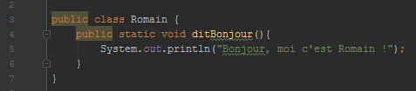
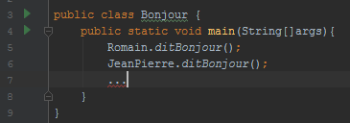
Exercice : Le matin, on dit bonjour !
Développez votre propre classe qui implémente la fonction ditBonjour()
Objectif : Dites moi tous bonjour !

Slide 6
VCS : Généralités et avantages

Slide 7


VCS : Cas nominal
Tu peux m’envoyer la dernière version par mail? Il faut que j’intègre mon code!
Demande à Jean-Claude !
Non c’est pas moi qui l’ai !
Tu veux la version de DEV, INT, QUEL ou PROD?
Mais ça marchait avant, on a changé quoi?
Qui a modifié mon fichier?
A quoi elle sert cette ligne?

Slide 8
VCS : A quoi ça sert ?
Code centralisé & externalisé
Historique
Tracer les changements
Fusionner des changements
Gérer des versions
Support de développement non-linéaire

Slide 9
Quelques VCS
CVS
Subversion (SVN)
Git
Mercurial, Bazaar, etc…

Slide 10
Git : Généralités

Slide 11
Historique et chiffres
Créé par Linus TORVALDS en 2005 pour remplacer BitKeeper lors du développement du noyau Linux
Logiciel libre
Collaboratif (GitHub)
Utilisé par 12 millions de personnes…
…mais surtout par SIT !

Slide 12
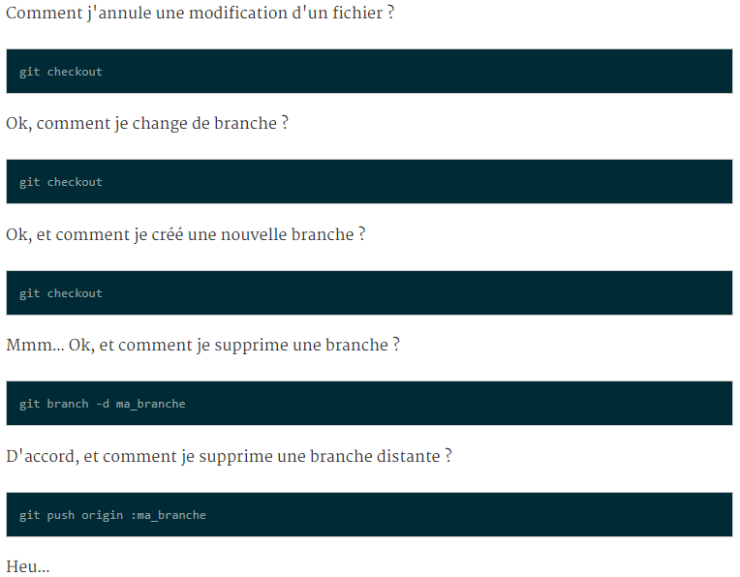
Particularités
Points positifs
Rapide
Léger
Puissant
Travaille par branches
Point négatifs
Pas très ergonomique

Slide 13




Le principe

Slide 14
Git : Les premiers pas (en théorie)

Slide 15
Etats des fichiers et zones de travail
Staging area
Git local repository
Git remote repository
4 états de fichier :
Untracked
Modified
Staged
Commited
Pour connaître l’état de vos fichiers :
Untracked
Working directory
>git status

Slide 16
Untracked to Working directory
Working directory
git add fichier.txt git add f1.txt f2.txt git add . git add --all git add –A
git reset HEAD file.txt git reset HEAD
git status
Untracked

Slide 17
Working directory to Staging area
Staging area
git add fichier.txt git add f1.txt f2.txt git add . git add --all git add –A
*faire un changement* git checkout fichier.txt
git diff
Working directory
Notes:
Checkout ici rétablit le fichier tel qu’il l’était lors de votre dernier add
Les commandes en rouge sont destructives !! Attention !!

Slide 18
Staging area to local repository
Git local repository
git reset HEAD~1 (annule le dernier commit) git reset --hard HEAD (récupère le code) git checkout HEAD (récupère le code sans écraser le votre)
git commit git commit –m «blabla»
git log
Staging area
Notes:
Reset HEAD~1 annule « juste » le dernier commit (n’apparait plus dans les logs, ne peut plus être pushé)
Le reset hard est destructif ! Remet le code tel qu’il l’était lors du dernier commit

Slide 19
Local repository to remote repository
Git remote repository
git push git revert #commit
git log
git fetch
Git local repository
Notes:
Revert créée un commit et push l’inverse du commit dont vous avez donné le numéro

Slide 20
Les raccourcis
git commit –a –m « message »
Untracked
Working directory
Staging area
Git local repository
Git remote repository
git pull git reset --hard origin/master
Notes:
Reset : Reset la dernière version de la branche distante -> destructif !

Slide 21
En bref…
add
add
commit
push
Untracked
Working directory
Staging area
Git local repository
Git remote repository
pull

Slide 22
Git : Les premiers pas (en pratique)

Slide 23
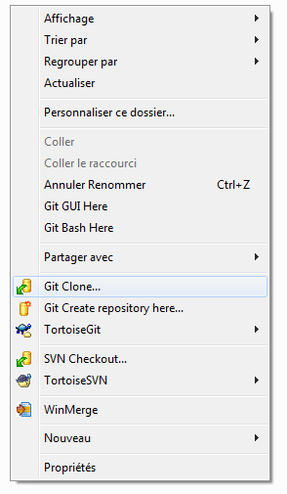
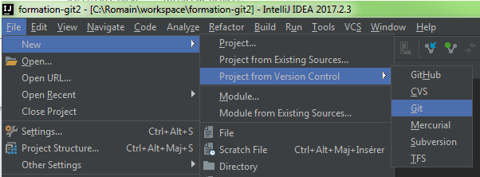
Travaux pratiques
Pour récupérer un projet git
git clone http://s00vl9980736:10080/b65046/formation-git.git
Notes:
http://s00vl9980736:10080/b65046/formation-git2.git → nouvelle URL

Slide 24
Exercice : Gestion de code avec git

Slide 25
Travaux pratiques
Faites le même exercice au début, mais avec git !
git add fichier.txt git commit git push git revert #commit
git reset HEAD file.txt git reset HEAD~1 git reset --hard HEAD git checkout HEAD git pull
git status git diff git log

Slide 26
Git : Les conflits

Slide 27

Le principe

Slide 28
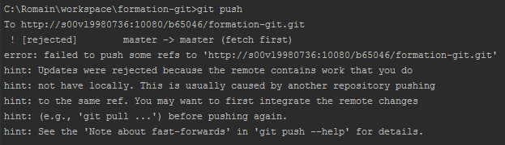

Fusionner les changements
git push…ou pas !
Ok…git pull…ou pas…

Slide 29
La bonne pratique
Bonne pratique :
git commit
git pull
**résolution des éventuels conflits**
git push

Slide 30

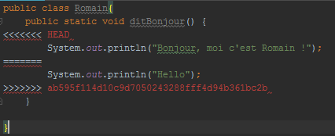
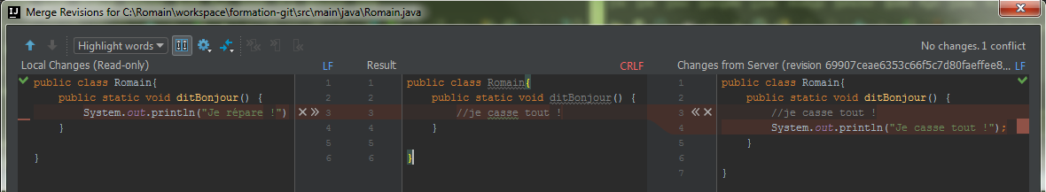
Résolution de conflits
Sur IntelliJ :
Clic-droit->Git->Resolve conflicts

Slide 31
Exercice : Gestion de conflits avec git

Slide 32
Git : Les bonnes pratiques

Slide 33
Le bon développeur, il code, il push…
La bonne fréquence
git add : plusieurs par jour
git commit : quand le code est stable, une fois le soir avant de partir
git push : une fois que la fonctionnalité est prête
git pull : une fois en arrivant le matin, avant de push
La bonne taille :
Un push = plusieurs commits
Une fonctionnalité = un push
On ne push (presque) que du code qui fonctionne
Test avant de push (TU/TI/Maven install etc…)
On met un message de commit explcite

Slide 34
Question?

